Slide 1
herhalen les 3 voorbeeld toets som camping
Campingsom les 3 vergeten te behandelen
Valkuil les 3 som 5: Bloemen
Getallen les 4
Optellen en aftrekken in dagelijkse situaties
Les 4: boodschappenlijst
Bankafschrift
Voorbeeld examensom

Slide 2
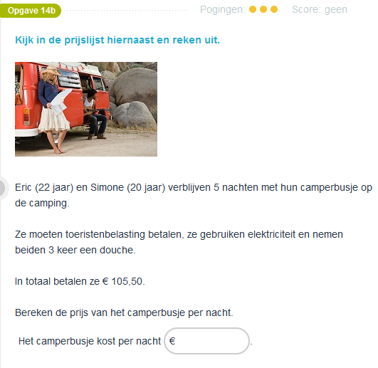
In les 3:
Bekijk en maak opgave 14 a, b en c ook. Deze komt terug in de toets

Slide 3
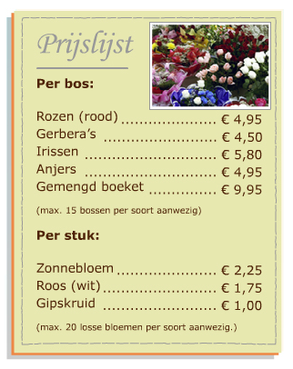
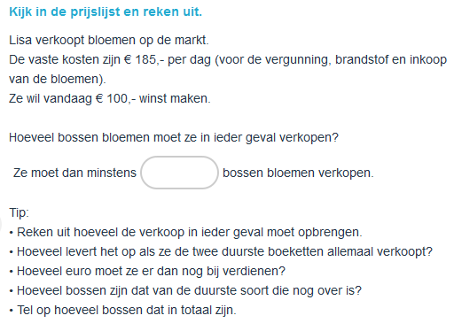
Valkuil Les 3: som 5

Slide 4
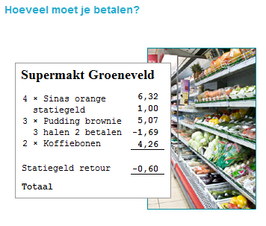
Welke producten koop je en wat kost het? Welk bedrag krijg je aan korting? Hoeveel moet je uiteindelijk betalen?

Slide 5
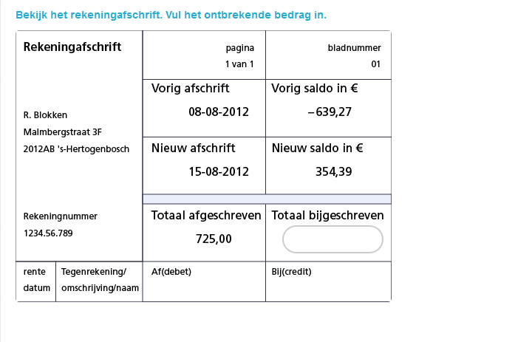
Moeilijke opgaven in rekenblokken

Slide 6
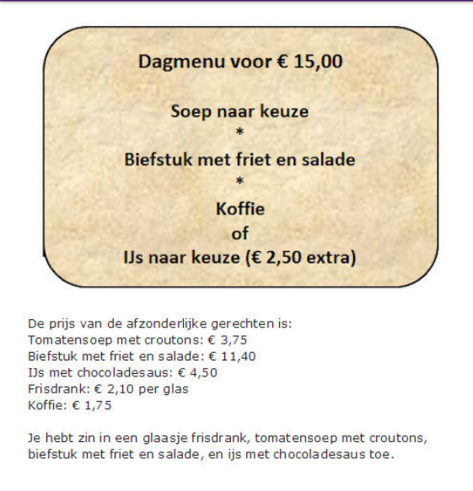
Voorbeeldex . vraag
2015-2016 vrg 17
Wat is de valkuil bij deze vraag?
Notes:
Wat je kunt BESPAREN!!! Hoeveel geld je dus overhoud als je het menu neemt ipv de losse onderdelen EN ijs 2,50 extra En frisdrank komt er nog bij!

